Slide 1
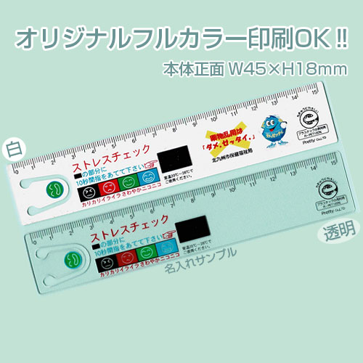


【提案書】
エコ・ストレスチェック直定規15cm
特徴
10秒間指を当てるとストレス度チェックができるため、仕事や勉強の合間の息抜きにもなる15センチタイプの直定規です。フルカラーでのオリジナル名入れが可能で販促用にもおすすめ。
納期
納期スペース
仕様
素材：再生PET100％
サイズ：W156×H30×D1mm
重量：7g
備考：エコマーク認定商品・グリーン購入法適合
お見積
お見積りスペース

